Slide 1
La divulgación y la enseñanza formal de la ciencia
Alejandra Ortiz Medrano
Notes:
Quiénes son ustedes
Por qué les gusta dar clase
Qué les motiva
1 2 4 todos
Qué me motiva a mi
COMPARTIR

Slide 2
Algunas diferencias entre la enseñanza formal y la comunicación de la ciencia
Espacio (aula vs potencialmente cualquier lugar)
Medios
Plan de estudios
Metas
Obligatoriedad
Notes:
El objetivo principal de la enseñanza formal es educar
De la divulgación no tanto.
Pero los tres componente viven en las tres

Slide 3
Algunas diferencias entre la enseñanza formal y la comunicación de la ciencia
Educar
Involucrar
Entretener
Notes:
El objetivo principal de la enseñanza formal es educar
De la divulgación no tanto.
Pero los tres componente viven en las tres

Slide 4
Algunas similitudes entre la enseñanza formal y la comunicación de la ciencia
Educar
Involucrar
Entretener
Notes:
Tienes el tiempo de otros en tus manos.
Potencial de abrir nuevos entendimientos.
La propuesta es: hagan de su clase, o parte de la clase, un producto de divulgación
Cosas importantes: hay muchos temas en la actualidad que están en el dominio público, por ejemplo las vacunas, los transgénicos, el cambio climático, donde de repente parece que el público tiene una de dos opciones: negar o aceptar sin cuestionar. Esto nos habla de que hay una distancia entre los “expertos” y los individuos de a pie. ¿Qué podemos hacer para reducir esta distancia epistémica? Desde la comunicación de la ciencia podemos decir que la respuesta no está en dar más conocimiento, más datos, etc. Eso es un modelo de déficit que se ha visto que no funciona. Tampoco sabemos exactamente qué funciona, pero al parecer tiene que ver con engage al público en diálogos. Involucrar emociones, valores, etc. Y eso tendría que ser también importante para la educación de ciencia, pues es donde la gente absorbe más de este tipo de temas. Lo que queremos es critical engagement.

Slide 5
¿Cómo hacer de la clase un producto de divulgación?
algunas ideas

Slide 6
Narrativa
Notes:
Narratives follow a particular structure that describes the cause-and-effect relationships between events that take place over a particular time period that impact particular characters. causality, temporality, and character represents a fairly standard definition of narrative communication. Such a definition is independent of content and so narratives can be present within almost any communication activity or media platform
Narratives are often associated with increased recall, ease of comprehension, and shorter reading times (17, 18). In a direct comparison with expository text, narrative text was read twice as fast and recalled twice as well, regardless of topic familiarity or interest in the content itself
As such, narrative cognition is thought to represent the default mode of human thought, proving structure to reality and serving as the underlying foundation for memory (18). This reliance on narratives is suggested to be the result of an evolutionary benefit because narratives provide their users with a format of comprehension to simulate possible realities (23), which would serve to better predict cause-and-effect relationships and model the thoughts of other humans in the complex social interactions that define our species
Specifically, educational content that is more integral to the plotline of the narrative requires less cognitive resources for comprehension and leads to enhanced learning (27), a prediction that has found empirical support elsewhere in narrative research
The core goal of the science communicator is to convey accurate scientific information—to help people update existing understandings of the world and to change those understandings when necessary. However, science communicators, with their often extensive scientific training and educations, are often socialized into educating with information derived from scientific works in a way that mirrors the values of science itself. They do this by primarily relying on an approach termed the Knowledge Deficit Model, a model of communicating that emphasizes the repetition of emotionless objectively sterile information to increase understanding. The problem with this approach is that people do not actually make decisions or process information based on only objective scientific evidence. Their personal beliefs and emotional understandings of the world also play a powerful role.
not to distort the truth, but to help people to connect with problems and issues on a more human level in terms of what matters to them.
One way to think of the components above is that they organize emotions within a narrative. How these components are ordered in terms of why the villain causes harm, the vulnerability of the victims, depiction of a problem, and what can be done about it, among other qualities of a good story, all matter. It is these emotional components of a story that are most memorable, not references to scientific evidence.
Storytelling often has a bad reputation within science (1). Viewed as baseless or even manipulative, stories are often denigrated with statements such as, “the plural of anecdote is not data.” Such a perspective is valuable within the context of scientific data collection to underscore the important difference between making informed generalizations from systematically sampled populations versus overgeneralizations from small and often biased samples.
However, when the context moves from data collection to the communication of science to nonexpert audiences, stories, anecdotes, and narratives become not only more appropriate but potentially more important. Research suggests that narratives are easier to comprehend and audiences find them more engaging than traditional logical-scientific communication (3, 4). More pragmatically, the sources from which nonexperts receive most of their science information are already biased toward narrative formats of communication. Once out of formal schooling, nonexpert audiences get the majority of their scientific information from mass media content (5). Because media practitioners have to compete for the attention of their audiences, they routinely rely on stories, anecdotes, and other narrative formats to cut although the information clutter and resonate with their audiences. Although the plural of anecdote may not be data, the anecdote has a greater chance of reaching and engaging with a nonexpert audience.
We scientists tell two kinds of stories. One is about our research: how birds evolved; how trees and forbs became adapted to fire, and how animals adapted to those plants and their landscapes; how a free-living organism was co-opted to become a mitochondrion. The second type of story is our own: how we became interested and even obsessed with our research topics; how we discovered the source of the genes that make the turtle shell; how we discovered the long-lost fossil quarry that established that T. rex adults and juveniles hunted together.

Slide 7
Congruencia con el público: determinar quién es la audiencia, las creencias, ideologías, preocupaciones relevantes para el tema a tratar.
Personajes: ¿Quiénes son los héroes, villanos, víctimas? No necesariamente son personajes humanos.
Problema: Explicar el problema, las causas y las posibles soluciones.
Solución: evidencia que soporte la argumentación. Resolución.
Notes:
Figure 1 (Jones and Peterson, 2017) illustrates our model of storytelling. By identifying the audience, the narrator can calibrate narrative congruence. By next casting characters that are compelling and/or aligned with audience beliefs the narrator can attempt to capture emotion and the attention. Developing the problem definition in a manner consistent with evidence and prior beliefs (both the audiences and the narrator’s) can also help increase the persuasiveness of a narrative. Finally, there should be a moral of a story (a solution to the problem) if the narrative is to move beyond critique into the realm of solving problems.

Slide 8
Notes:
Que levante la mano aquel que nunca haya ido a una farmacia de similares por una receta de antibióticos. Que tire la primera piedra quien no le haya pedido específicamente este tipo de fármacos a un médico para aliviar un resfriado.
Los antibióticos son, sin duda, uno de los descubrimientos más importantes del siglo XX y probablemente de toda la historia de la medicina. En el mundo preantibióticos cualquier infección cargaba el riesgo de muerte: una caries mal atendida, un accidente en la bicicleta, ni hablar de cirugías. Poco antes del uso de antibióticos perdían un miembro una de cada 10 personas que contraían una infección en la piel provocada por una cortada o raspada; las principales causas de muerte alrededor del mundo eran enfermedades infecciosas como cólera y neumonía; la esperanza de vida al nacer en países industrializados no pasaba de los 50 años. Entonces, en 1928, llegó la penicilina.
A partir de entonces los antibióticos son un elemento clave para lo que consideramos un estilo de vida moderno, es decir, la vida de cualquiera que esté leyendo esto. No nada más son útiles durante infecciones, sino también para prevenirlas en pacientes en quimioterapia o con enfermedades crónicas como diabetes o artritis; sin antibióticos las cirugías, desde una remoción de apéndice hasta un trasplante de órganos o de ligamentos, serían imposibles. Los procedimientos dentales y heridas cotidianas supondrían grandes riesgos. Vivimos en un mundo de bacterias y estaríamos a merced de ellas, constantemente, de no ser por los antibióticos. Lo sabemos bien, pues durante prácticamente toda la historia de la humanidad, excepto los últimos 100 años, había sido así. Las principales causas de muerte en países como México ya no son infecciones, sino enfermedades cardiovasculares, cáncer, y diabetes. Gracias a los antibióticos, junto con las mejoras en salubridad y vivienda, la esperanza de vida al nacer ha aumentado por lo menos 30 años. Los antibióticos nos parecen tan habituales, que seguramente varios guardamos algunos de ellos en el botiquín de nuestro hogar, por si se ofrecen.

Slide 9
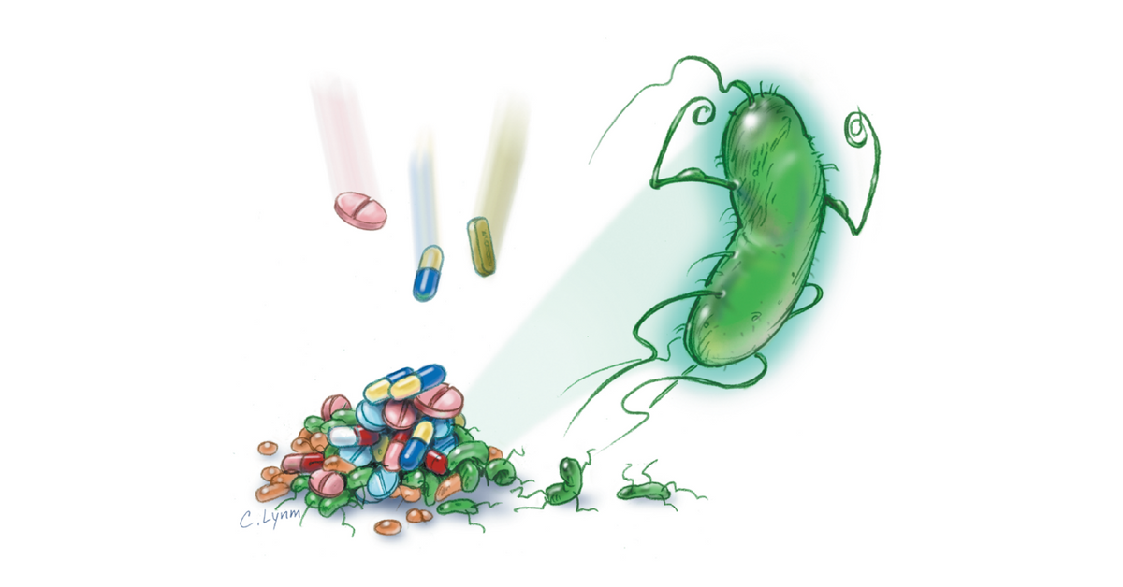
Notes:
Antes de que en 2010 en México se regulara la venta de antibióticos con receta médica, eran el segundo medicamento más consumido en el país. Se calcula que más del 70 por ciento de los antibióticos se utilizaban inapropiadamente, cifra que no dista mucho del cálculo actual, en la que ya sea por mal diagnóstico, malas indicaciones, o mal uso, la terapia con antibióticos es incorrecta entre el 30 y 50 por ciento de los casos en que se receta. El patrón es mundial: hay un uso exagerado e inútil de antibióticos para casos que no se necesitan.
Este uso indiscriminado e incorrecto de antibióticos es lo que paradójicamente nos está ofreciendo un futuro en el que ya no podamos confiar más en ellos. El mundo postantibióticos se parece mucho al pasado en el que no los teníamos.
Dudé mucho en relatar una historia real de infección resistente a antibióticos. Todas suenan alarmistas y siguen más o menos la misma trama: una persona joven y sana entra a una cirugía rutinaria, se infecta ahí con alguna cepa bacteriana resistente a
antibióticos y su vida se convierte en una pesadilla al tratar de acabar con la infección, que va colonizando varias partes del cuerpo. Siguen operaciones para remover los tejidos infectados (por ejemplo huesos o piel), tratamientos sin fin de antibióticos con efectos secundarios. Los finales felices tienen siempre puntos suspensivos, pues existe el riesgo de que la infección regrese. Las historias con otros finales terminan en muerte.
Las variaciones de estas narraciones van desde accidentes aparatosos en los cuales se contraen diversas bacterias resistentes, hasta infecciones de oído contraídas en el kínder. Al googlear «apocalipsis bacteriano» me encontré con varios artículos titulados de esa manera. Muchos se escribieron a raíz de las declaraciones de la directora médica del Reino Unido sobre este asunto: «el mundo se enfrenta a un apocalipsis de los antibióticos ». En ese lugar se considera la resistencia a antibióticos como una emergencia civil tan grave como una pandemia de influenza o una gran inundación, y se encuentra, junto con el terrorismo, en una lista de los mayores riesgos para la nación.

Slide 10
Notes:
Los números tampoco ayudan mucho. Según un informe oficial, también del Reino Unido, en 2050 la resistencia a antibióticos podría causar 10 millones de muertes al año, si es que desde ahora no se empieza a poner más atención al problema. Esa cifra es mayor que las muertes actuales por cáncer y diabetes juntas.
Pero aún no estamos ahí.
Hoy en día se calcula conservadoramente que al año mueren 700 mil personas directamente por este tipo de infecciones. En Estados Unidos, la cifra por esta causa es mayor que las de personas que mueren por VIH y sida, enfisema, y homicidio combinadas. Si bien todavía no estamos en el escenario de los 10 millones, vamos en camino. Y este camino está lleno de antibióticos.

Slide 11
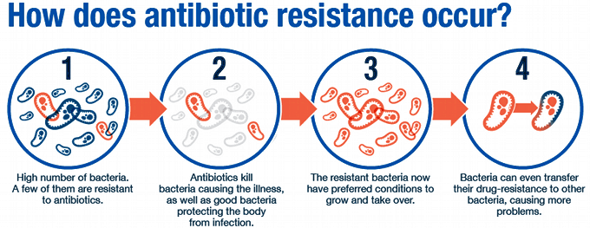
Notes:
¿QUÉ ES LA RESISTENCIA A ANTIBIÓTICOS?
La penicilina comenzó a recetarse para tratar infecciones en 1937, siendo de gran ayuda para los soldados durante la Segunda Guerra Mundial. Cuatro años después, ya se había detectado resistencia bacteriana a este antibiótico. En 1950 aparecen las tetraciclinas, una nueva clase de antibióticos, cuyo destino fue el mismo que el de las penicilinas, pues para 1959 la resistencia había aparecido. La historia continúa hasta 1987, cuando se desarrolló la última clase de antibióticos, para la cual se detectó resistencia en 2005.
Si esto parece una carrera es porque lo es. Y gracias a las condiciones de la pista, las bacterias están destinadas a ganar invariablemente.
La resistencia a antibióticos es una condición que adquieren las bacterias por un proceso evolutivo totalmente natural y, sobre todo, constante. En cualquier especie hay individuos que tienen características que les permiten reproducirse y sobrevivir más que otros; dado que estos individuos tuvieron más hijos que los demás, si esas características son heredables entonces en la siguiente generación habrá más individuos con esos rasgos en la población. Eso es básicamente la evolución por selección natural. La resistencia a antibióticos es un gran ejemplo de lo poderoso y simple que puede ser este proceso.
Pensemos en una persona que consume antibióticos. Si el antibiótico es efectivo, como esperamos que lo sea, muchas bacterias morirán. Pero no todas. De forma natural, y por mutaciones que ocurren azarosamente, habrá algunas bacterias que resisten a esta muerte. Y, gracias al tratamiento con antibióticos que mató a muchas otras, tienen ahora la cancha libre.
Las bacterias tienen además otro as bajo la manga. Pueden «contagiarse» o compartir la capacidad de resistencia no solamente a su progenie, sino de forma horizontal hacia otras bacterias contemporáneas, incluso de diferentes especies. En pocas palabras, pueden compartirse genes, como los de la resistencia. Y donde haya más bacterias, es más probable que ocurra este intercambio. Por ejemplo, dentro de nuestros cuerpos.
Mediante estos mecanismos han evolucionado las bacterias resistentes a antibióticos, y en particular, las resistentes a todos los antibióticos. Por tanto, la emergencia de la amenaza no es un evento único; la resistencia ha evolucionado en repetidas ocasiones, en diversos lugares, y lo seguirá haciendo. El monstruo que
perseguimos (o nos persigue) no son las bacterias, es un proceso que tiene como múltiples escenarios a cada uno de nuestros cuerpos, y el de 20 mil millones de animales más.

Slide 12
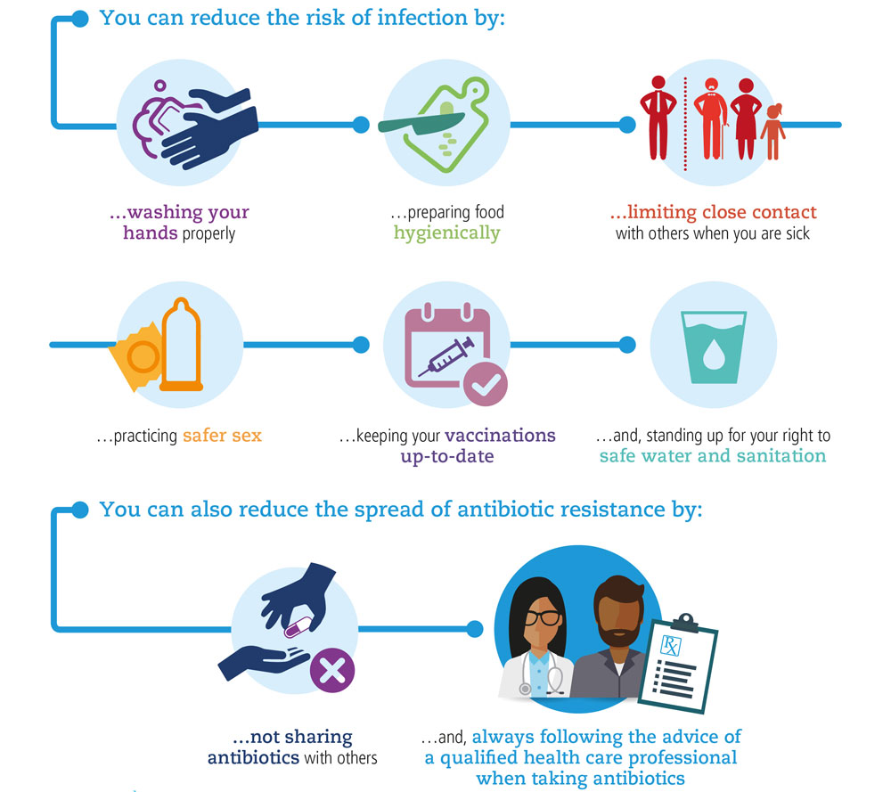
Notes:
QUÉ SE PUEDE HACER
Nada de esto es algo nuevo. Hemos lidiado con la resistencia a antibióticos desde la aparición de éstos, hace casi 100 años. La solución ha sido desarrollar nuevas clases de antibióticos, algo que ya no sucede desde los ochenta. Durante varios años la creación de nuevos antibióticos proveyó de cierta tranquilidad, hasta que las empresas farmacéuticas dejaron de invertir en ello. Un fármaco que está inevitablemente destinado a la obsolescencia no es negocio.
El panorama podría parecer digno de una distopía en la que la gente teme a cualquier raspón y al contacto con otros humanos. Sin embargo hay ciertas medidas que podemos tomar para contener ese futuro, donde si bien las cepas resistentes que ya existen no desaparecerán, se puede prevenir la rápida emergencia de otras y sobre todo de infecciones.
Evitar el consumo de antibióticos es tal vez lo mejor que se puede hacer: entre menos antibióticos usemos, menos probabilidad de que evolucionen más bacterias resistentes. Consejos clásicos como lavarse las manos antes de comer y después de ir al baño, y desinfectar frutas y verduras, son en realidad muy relevantes, aunque habría que ajustarlos a lo que sabemos que está causando más infecciones. Hay que poner atención en lo que comemos y las condiciones en que esos productos fueron tratados desde su origen, especialmente si se trata de animales.
La prevención de contagios inicia con mantener sano al sistema inmune. No es casualidad que el mayor riesgo de infecciones resistentes a antibióticos ocurra en hospitales. En estos lugares se tiene por un lado un alto uso de antibióticos, y por el otro una población humana enferma, con sistemas inmunes comprometidos y débiles, en los que las bacterias pueden prosperar. Si la atención a nuestra salud es vista como un proceso continuo y no como eventos disruptivos de enfermedad, las probabilidades de infecciones se reducirán. Y si es absolutamente necesario ir al médico, entonces hay que ser críticos en estas visitas.
¿Cuándo fue la última vez que les dijeron exactamente qué bacteria estaba causando su enfermedad? ¿Qué análisis se llevaron a cabo para determinarlo? De parte de los gobiernos se tiene que educar al personal médico y a la población sobre los riesgos individuales y sociales de recetar antibióticos en casos que no son necesarios y, por lo tanto, de la importancia de reducir la incertidumbre en los diagnósticos.
En los problemas complejos como el de la resistencia a antibióticos las causas son tan diversas que señalar responsables se vuelve elusivo e incluso inútil. Sería absurdo tratar de encontrar quién mató a Mrs. X. Pero no por esto se debe pasar por alto la agencia que tenemos cada uno de nosotros en el asunto, tanto en su emergencia como en su solución.

Slide 13
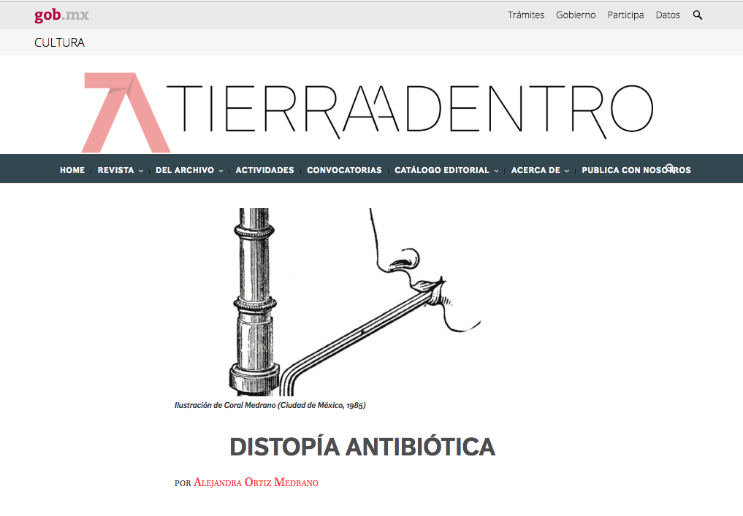

Slide 14
Congruencia con el público: determinar quién es la audiencia, las creencias, ideologías, preocupaciones relevantes para el tema a tratar.
Notes:
Que levante la mano aquel que nunca haya ido a una farmacia de similares por una receta de antibióticos. Que tire la primera piedra quien no le haya pedido específicamente este tipo de fármacos a un médico para aliviar un resfriado.
Los antibióticos son, sin duda, uno de los descubrimientos más importantes del siglo XX y probablemente de toda la historia de la medicina. En el mundo preantibióticos cualquier infección cargaba el riesgo de muerte: una caries mal atendida, un accidente en la bicicleta, ni hablar de cirugías. Poco antes del uso de antibióticos perdían un miembro una de cada 10 personas que contraían una infección en la piel provocada por una cortada o raspada; las principales causas de muerte alrededor del mundo eran enfermedades infecciosas como cólera y neumonía; la esperanza de vida al nacer en países industrializados no pasaba de los 50 años. Entonces, en 1928, llegó la penicilina.
A partir de entonces los antibióticos son un elemento clave para lo que consideramos un estilo de vida moderno, es decir, la vida de cualquiera que esté leyendo esto. No nada más son útiles durante infecciones, sino también para prevenirlas en pacientes en quimioterapia o con enfermedades crónicas como diabetes o artritis; sin antibióticos las cirugías, desde una remoción de apéndice hasta un trasplante de órganos o de ligamentos, serían imposibles. Los procedimientos dentales y heridas cotidianas supondrían grandes riesgos. Vivimos en un mundo de bacterias y estaríamos a merced de ellas, constantemente, de no ser por los antibióticos. Lo sabemos bien, pues durante prácticamente toda la historia de la humanidad, excepto los últimos 100 años, había sido así. Las principales causas de muerte en países como México ya no son infecciones, sino enfermedades cardiovasculares, cáncer, y diabetes. Gracias a los antibióticos, junto con las mejoras en salubridad y vivienda, la esperanza de vida al nacer ha aumentado por lo menos 30 años. Los antibióticos nos parecen tan habituales, que seguramente varios guardamos algunos de ellos en el botiquín de nuestro hogar, por si se ofrecen.

Slide 15
Personajes: ¿Quiénes son los mejores héroes, villanos, víctimas? No necesariamente son personajes humanos.
Notes:
Antes de que en 2010 en México se regulara la venta de antibióticos con receta médica, eran el segundo medicamento más consumido en el país. Se calcula que más del 70 por ciento de los antibióticos se utilizaban inapropiadamente, cifra que no dista mucho del cálculo actual, en la que ya sea por mal diagnóstico, malas indicaciones, o mal uso, la terapia con antibióticos es incorrecta entre el 30 y 50 por ciento de los casos en que se receta. El patrón es mundial: hay un uso exagerado e inútil de antibióticos para casos que no se necesitan.
Este uso indiscriminado e incorrecto de antibióticos es lo que paradójicamente nos está ofreciendo un futuro en el que ya no podamos confiar más en ellos. El mundo postantibióticos se parece mucho al pasado en el que no los teníamos.
Dudé mucho en relatar una historia real de infección resistente a antibióticos. Todas suenan alarmistas y siguen más o menos la misma trama: una persona joven y sana entra a una cirugía rutinaria, se infecta ahí con alguna cepa bacteriana resistente a
antibióticos y su vida se convierte en una pesadilla al tratar de acabar con la infección, que va colonizando varias partes del cuerpo. Siguen operaciones para remover los tejidos infectados (por ejemplo huesos o piel), tratamientos sin fin de antibióticos con efectos secundarios. Los finales felices tienen siempre puntos suspensivos, pues existe el riesgo de que la infección regrese. Las historias con otros finales terminan en muerte.
Las variaciones de estas narraciones van desde accidentes aparatosos en los cuales se contraen diversas bacterias resistentes, hasta infecciones de oído contraídas en el kínder. Al googlear «apocalipsis bacteriano» me encontré con varios artículos titulados de esa manera. Muchos se escribieron a raíz de las declaraciones de la directora médica del Reino Unido sobre este asunto: «el mundo se enfrenta a un apocalipsis de los antibióticos ». En ese lugar se considera la resistencia a antibióticos como una emergencia civil tan grave como una pandemia de influenza o una gran inundación, y se encuentra, junto con el terrorismo, en una lista de los mayores riesgos para la nación.

Slide 16
Notes:
Los números tampoco ayudan mucho. Según un informe oficial, también del Reino Unido, en 2050 la resistencia a antibióticos podría causar 10 millones de muertes al año, si es que desde ahora no se empieza a poner más atención al problema. Esa cifra es mayor que las muertes actuales por cáncer y diabetes juntas.
Pero aún no estamos ahí.
Hoy en día se calcula conservadoramente que al año mueren 700 mil personas directamente por este tipo de infecciones. En Estados Unidos, la cifra por esta causa es mayor que las de personas que mueren por VIH y sida, enfisema, y homicidio combinadas. Si bien todavía no estamos en el escenario de los 10 millones, vamos en camino. Y este camino está lleno de antibióticos.

Slide 17
Problema: Explicar el problema, las causas y las posibles soluciones.
Notes:
¿QUÉ ES LA RESISTENCIA A ANTIBIÓTICOS?
La penicilina comenzó a recetarse para tratar infecciones en 1937, siendo de gran ayuda para los soldados durante la Segunda Guerra Mundial. Cuatro años después, ya se había detectado resistencia bacteriana a este antibiótico. En 1950 aparecen las tetraciclinas, una nueva clase de antibióticos, cuyo destino fue el mismo que el de las penicilinas, pues para 1959 la resistencia había aparecido. La historia continúa hasta 1987, cuando se desarrolló la última clase de antibióticos, para la cual se detectó resistencia en 2005.
Si esto parece una carrera es porque lo es. Y gracias a las condiciones de la pista, las bacterias están destinadas a ganar invariablemente.
La resistencia a antibióticos es una condición que adquieren las bacterias por un proceso evolutivo totalmente natural y, sobre todo, constante. En cualquier especie hay individuos que tienen características que les permiten reproducirse y sobrevivir más que otros; dado que estos individuos tuvieron más hijos que los demás, si esas características son heredables entonces en la siguiente generación habrá más individuos con esos rasgos en la población. Eso es básicamente la evolución por selección natural. La resistencia a antibióticos es un gran ejemplo de lo poderoso y simple que puede ser este proceso.
Pensemos en una persona que consume antibióticos. Si el antibiótico es efectivo, como esperamos que lo sea, muchas bacterias morirán. Pero no todas. De forma natural, y por mutaciones que ocurren azarosamente, habrá algunas bacterias que resisten a esta muerte. Y, gracias al tratamiento con antibióticos que mató a muchas otras, tienen ahora la cancha libre.
Las bacterias tienen además otro as bajo la manga. Pueden «contagiarse» o compartir la capacidad de resistencia no solamente a su progenie, sino de forma horizontal hacia otras bacterias contemporáneas, incluso de diferentes especies. En pocas palabras, pueden compartirse genes, como los de la resistencia. Y donde haya más bacterias, es más probable que ocurra este intercambio. Por ejemplo, dentro de nuestros cuerpos.
Mediante estos mecanismos han evolucionado las bacterias resistentes a antibióticos, y en particular, las resistentes a todos los antibióticos. Por tanto, la emergencia de la amenaza no es un evento único; la resistencia ha evolucionado en repetidas ocasiones, en diversos lugares, y lo seguirá haciendo. El monstruo que
perseguimos (o nos persigue) no son las bacterias, es un proceso que tiene como múltiples escenarios a cada uno de nuestros cuerpos, y el de 20 mil millones de animales más.

Slide 18
Solución: evidencia que soporte la argumentación. Resolución.
Notes:
QUÉ SE PUEDE HACER
Nada de esto es algo nuevo. Hemos lidiado con la resistencia a antibióticos desde la aparición de éstos, hace casi 100 años. La solución ha sido desarrollar nuevas clases de antibióticos, algo que ya no sucede desde los ochenta. Durante varios años la creación de nuevos antibióticos proveyó de cierta tranquilidad, hasta que las empresas farmacéuticas dejaron de invertir en ello. Un fármaco que está inevitablemente destinado a la obsolescencia no es negocio.
El panorama podría parecer digno de una distopía en la que la gente teme a cualquier raspón y al contacto con otros humanos. Sin embargo hay ciertas medidas que podemos tomar para contener ese futuro, donde si bien las cepas resistentes que ya existen no desaparecerán, se puede prevenir la rápida emergencia de otras y sobre todo de infecciones.
Evitar el consumo de antibióticos es tal vez lo mejor que se puede hacer: entre menos antibióticos usemos, menos probabilidad de que evolucionen más bacterias resistentes. Consejos clásicos como lavarse las manos antes de comer y después de ir al baño, y desinfectar frutas y verduras, son en realidad muy relevantes, aunque habría que ajustarlos a lo que sabemos que está causando más infecciones. Hay que poner atención en lo que comemos y las condiciones en que esos productos fueron tratados desde su origen, especialmente si se trata de animales.
La prevención de contagios inicia con mantener sano al sistema inmune. No es casualidad que el mayor riesgo de infecciones resistentes a antibióticos ocurra en hospitales. En estos lugares se tiene por un lado un alto uso de antibióticos, y por el otro una población humana enferma, con sistemas inmunes comprometidos y débiles, en los que las bacterias pueden prosperar. Si la atención a nuestra salud es vista como un proceso continuo y no como eventos disruptivos de enfermedad, las probabilidades de infecciones se reducirán. Y si es absolutamente necesario ir al médico, entonces hay que ser críticos en estas visitas.
¿Cuándo fue la última vez que les dijeron exactamente qué bacteria estaba causando su enfermedad? ¿Qué análisis se llevaron a cabo para determinarlo? De parte de los gobiernos se tiene que educar al personal médico y a la población sobre los riesgos individuales y sociales de recetar antibióticos en casos que no son necesarios y, por lo tanto, de la importancia de reducir la incertidumbre en los diagnósticos.
En los problemas complejos como el de la resistencia a antibióticos las causas son tan diversas que señalar responsables se vuelve elusivo e incluso inútil. Sería absurdo tratar de encontrar quién mató a Mrs. X. Pero no por esto se debe pasar por alto la agencia que tenemos cada uno de nosotros en el asunto, tanto en su emergencia como en su solución.

Slide 19
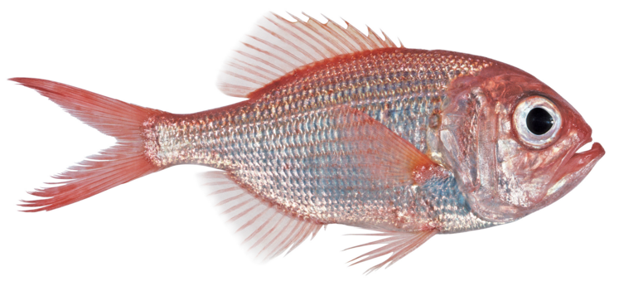
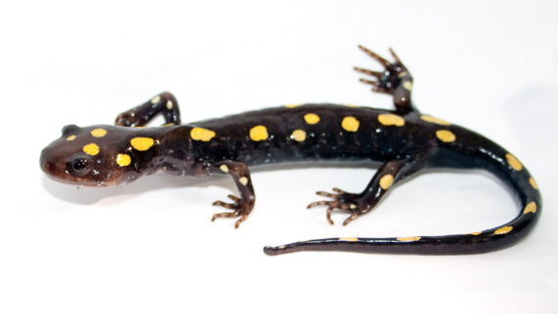
Notes:
Cómo ocurrió esa transición?

Slide 20
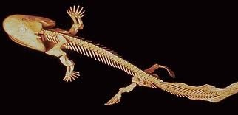
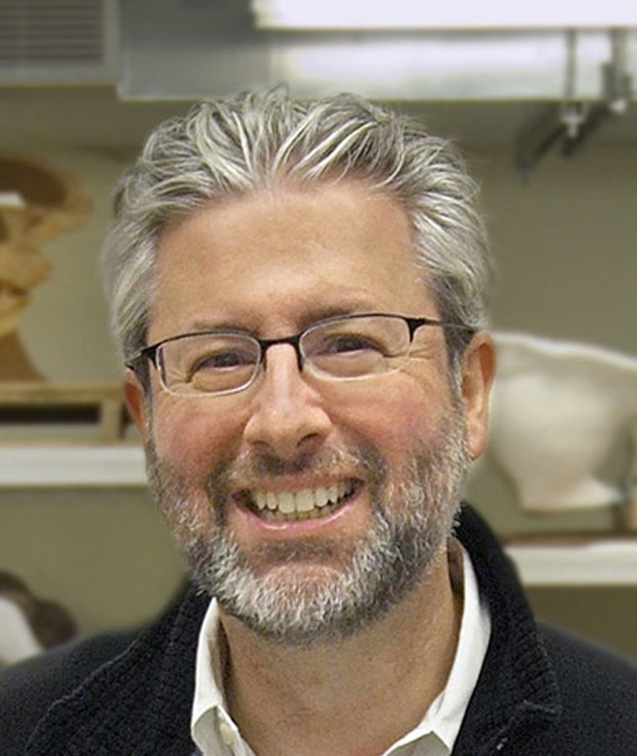
Acanthostega 365MA
Panderichthys 385MA

Slide 22
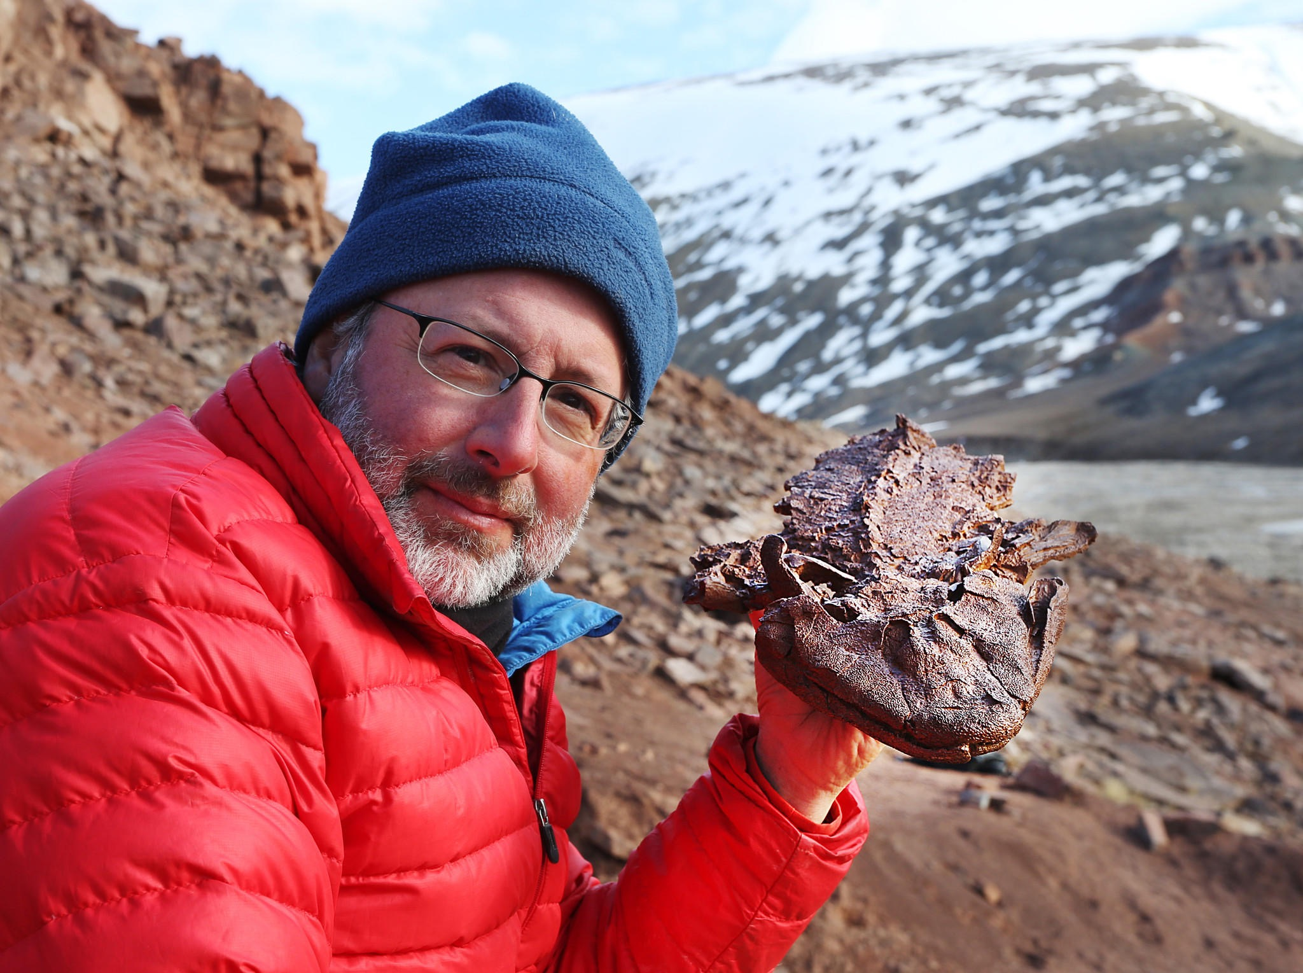
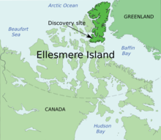

Slide 23
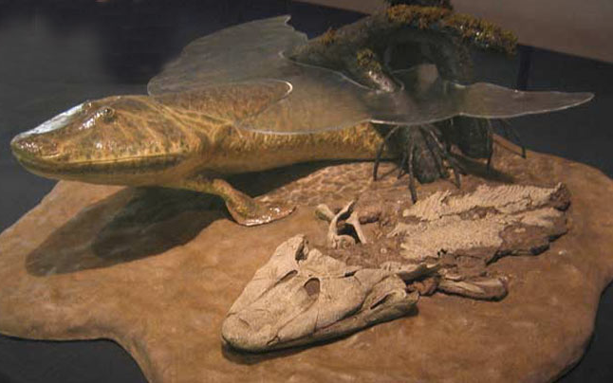

Slide 24
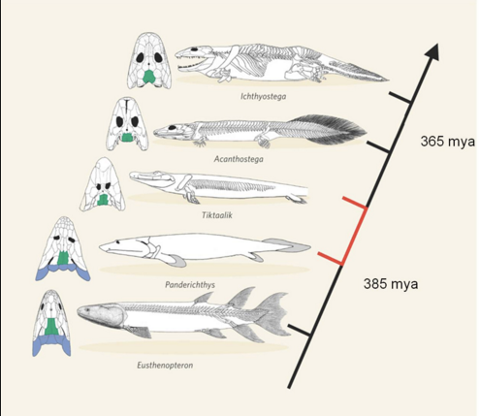

Slide 25
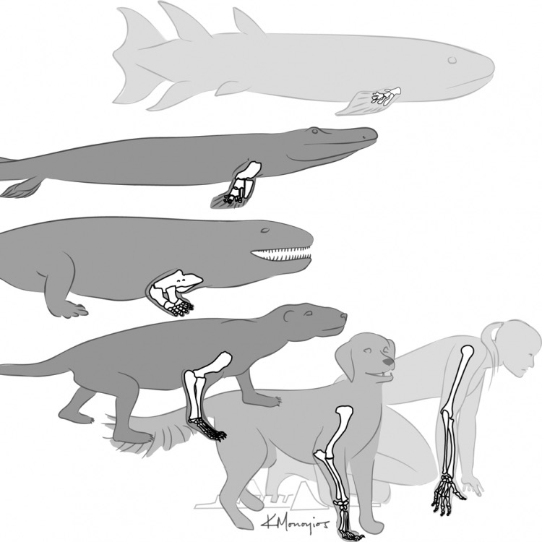
Notes:
volteen para atrás
así volteaba tiktaalik, y todos sus descendientes: anfibios, reptiles, mamíferos, aves, y es por la pordida de unos huesitos que tienen los peces que agarran el iráneo a los hombros, así que se voltean todos junto
sus ancestros probablemente no
y así igual para las muñecas, costillas, oídos, essqueleto, todo viene de peces como tiktaalik
el registro evolutivo permanece en nuestros cuerpos, y también dentro de nuestras calulas en el ADN
qué bonita forma de ver el tiempo, no? para adentro
Are we just telling stories about evolution, they asked, if we convince ourselves that every evolutionary pathway is shaped by natural selection?

Slide 26
Medios diversos
Notes:
Con esto se puede evaluar
Que los estudiantes lo hagan
Usar los diferentes tipos de lenguaje audiovisual

Slide 27
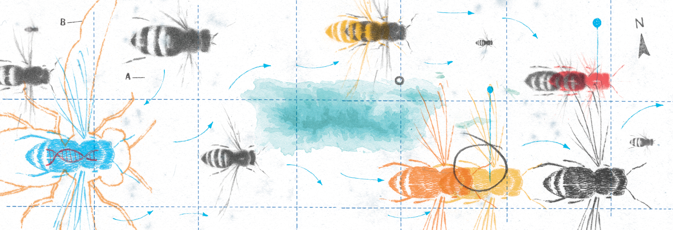
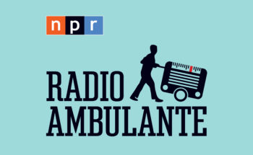

Slide 28
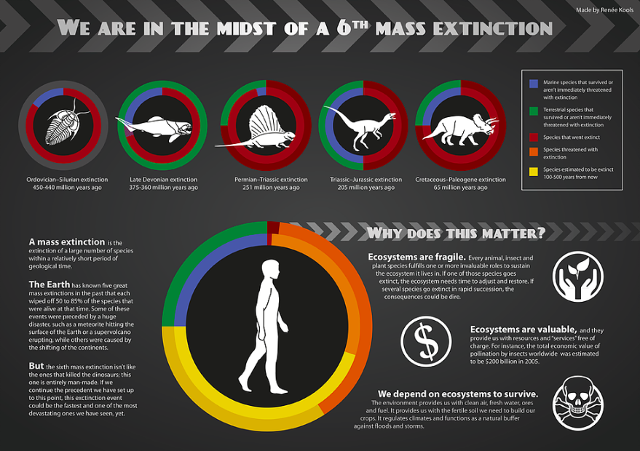

Slide 29
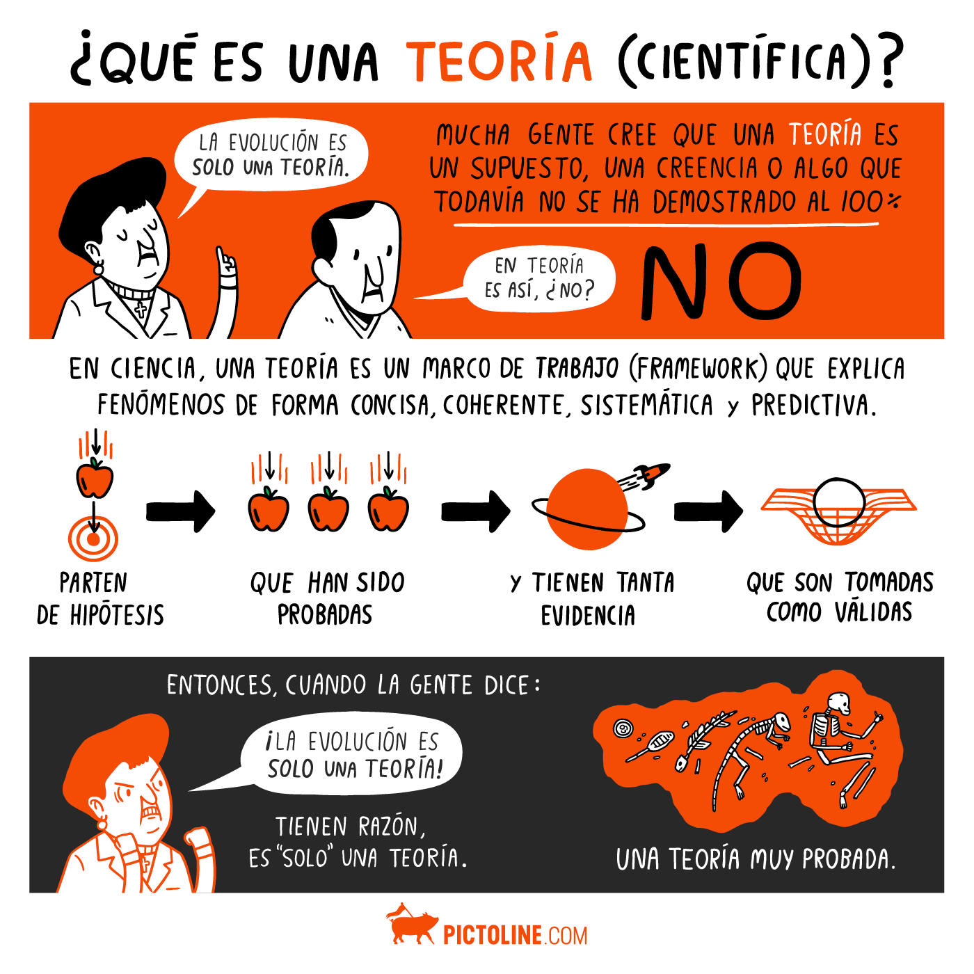
Notes:
Comic, cuento artículo

Slide 30
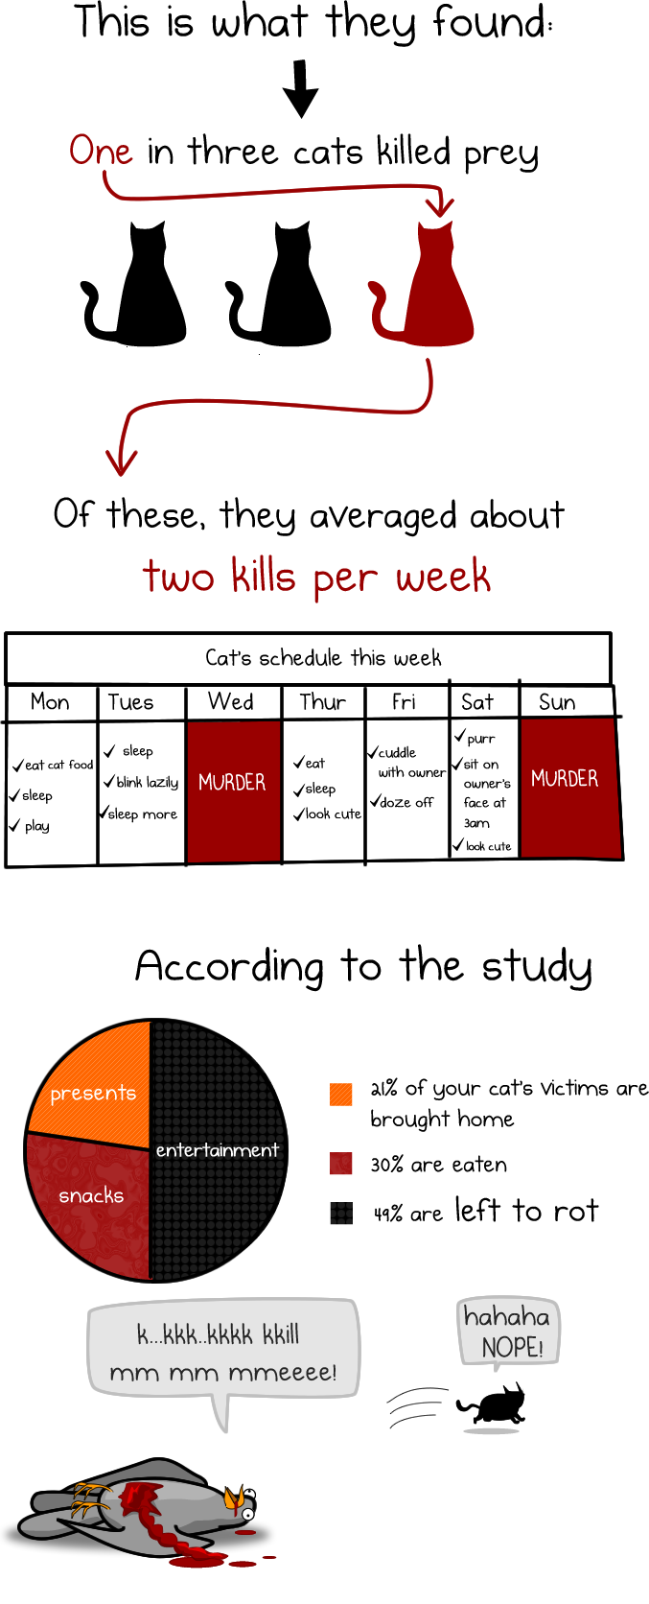

Slide 38
Notes:
Mammas hamster

Slide 40
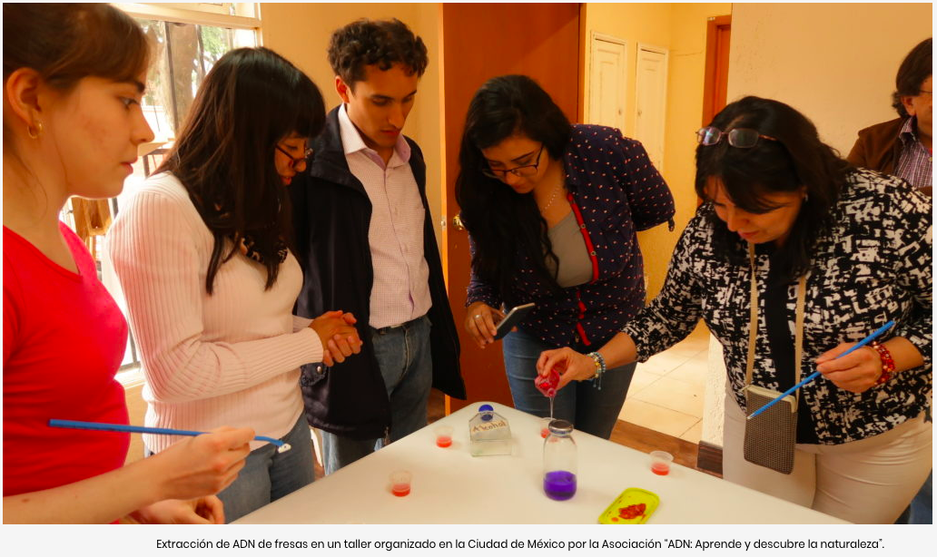
Hands on

Slide 41
La ciencia como proceso
Educar
Involucrar
Entretener
críticamente
Notes:
no somos porristas de la ciencia
En clase mucho es de “así se hizo y salió bien y todos están de acuerdo”

Slide 42
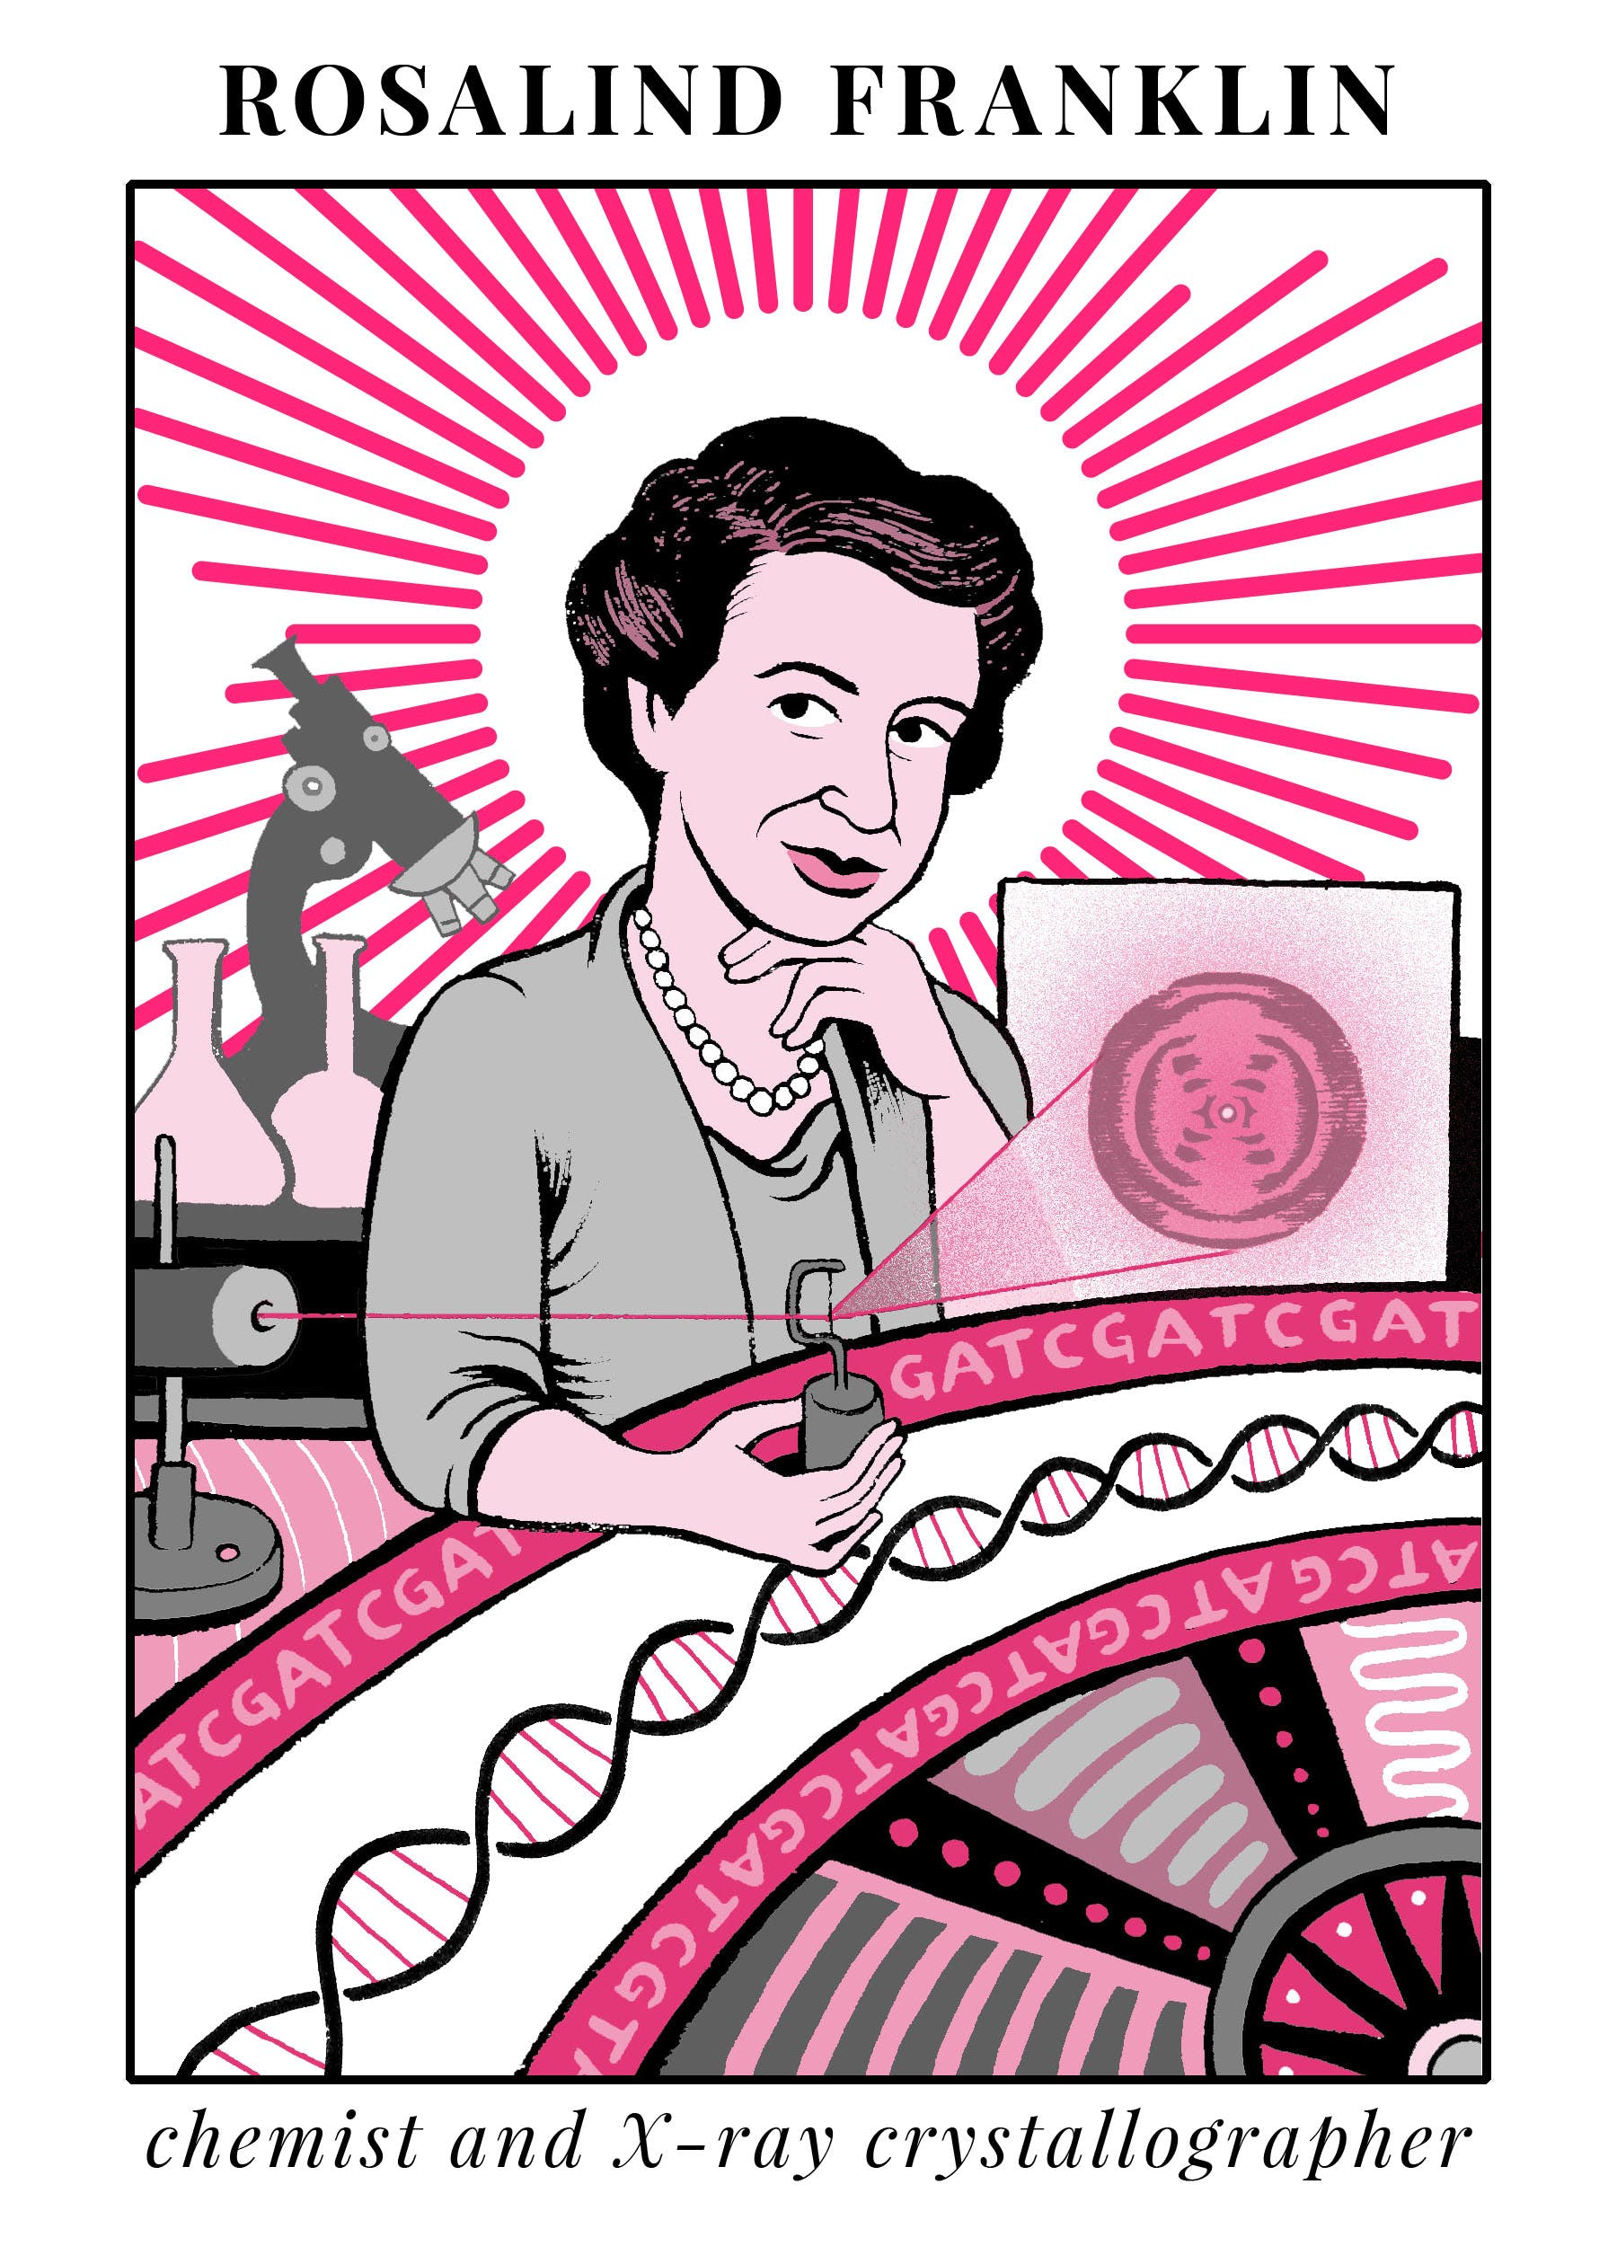

Slide 43
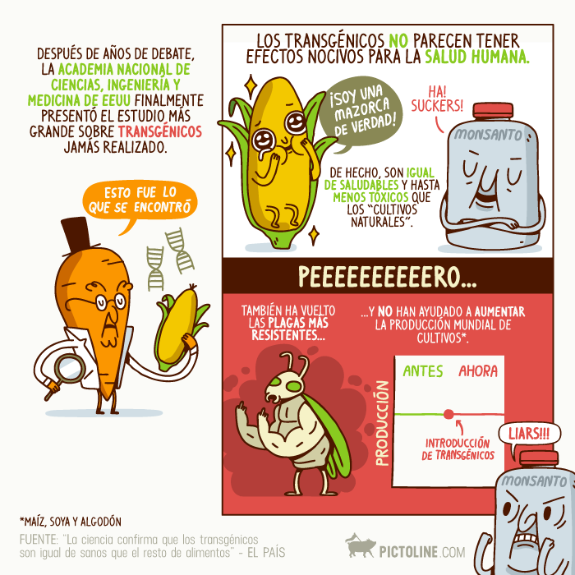

Slide 44
